Slide 1

Sprint review: Arcadia
Innovación en Juegos TCG y Comercio Online

Slide 2
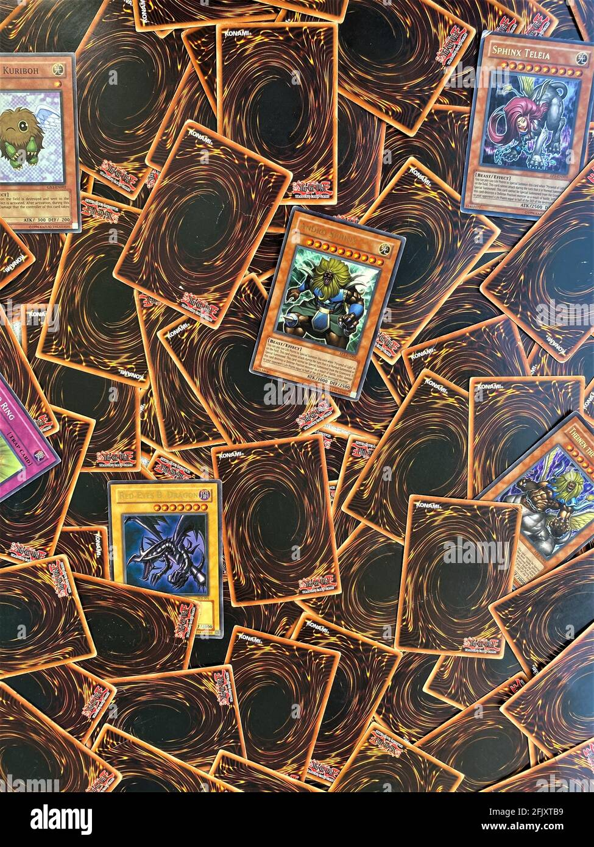
¿Quiénes somos?
Empresa dedicada a la venta y comunidad de juegos TCG.
Apasionados por los juegos de estrategia y coleccionables.

Slide 3
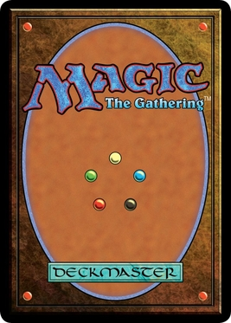
TCGs: El entretenimiento clásico
Los TCG (Trading Card Games) son juegos de cartas coleccionables donde los jugadores construyen mazos estratégicos, intercambian cartas y compiten usando reglas específicas y mecánicas únicas.

Slide 4

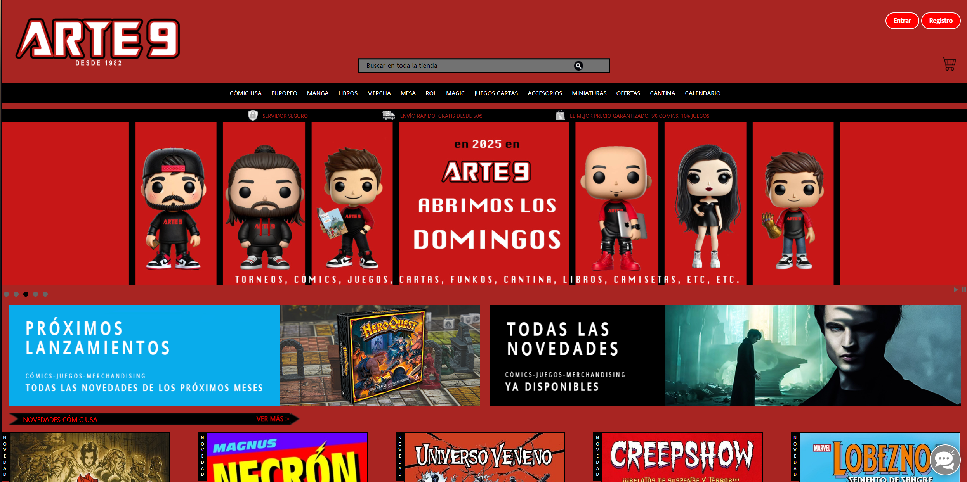
¿Quién es la competencia?
ARTE 9
METRÓPOLIS

Slide 5
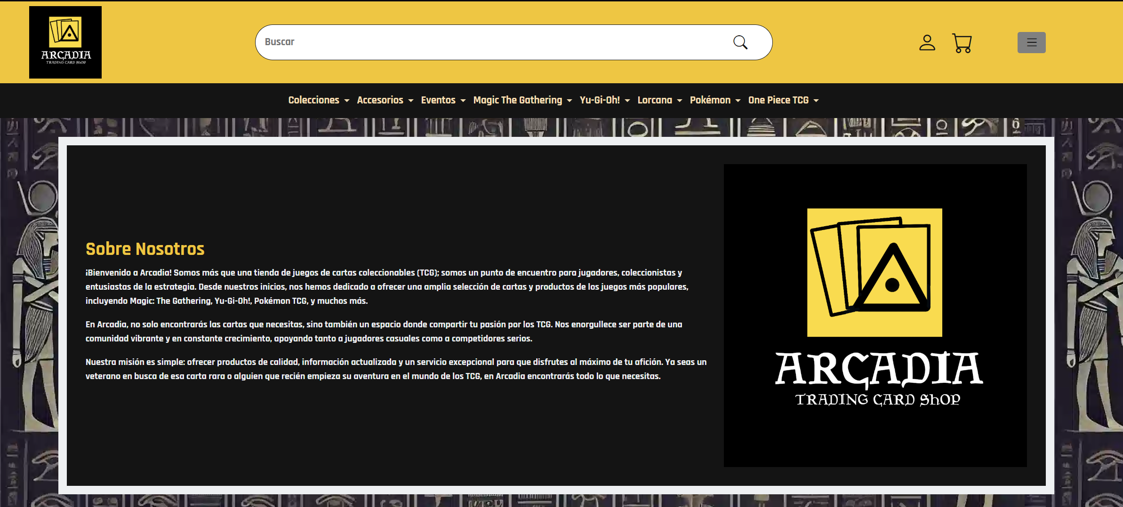
¿Qué nos diferencia?
Principalmente, la accesibilidad, una interfaz gráfica más amigable, y un soporte constante y actualizaciones de la página acorde a las tendencias en diseño además del uso de
tecnologías modernas

Slide 6
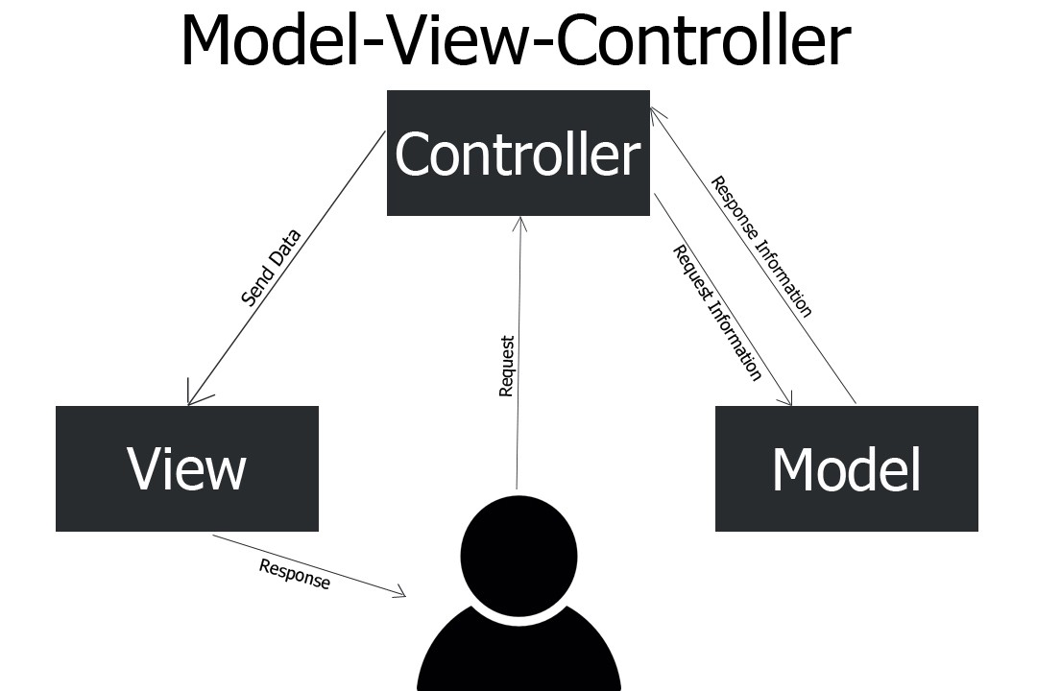

Las tecnologías usadas en ARcadia
MVC
REST API

Slide 7

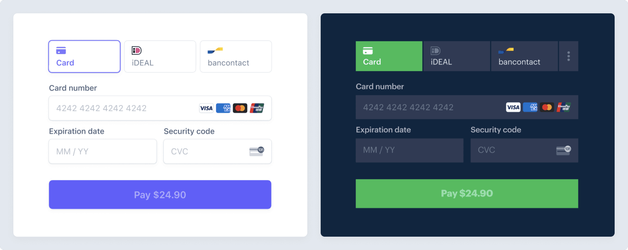



APIS en uso y tecnologías desarrolladas
STRIPE

Slide 8
Damos paso a la parte práctica
Gracias por la atención hasta ahora

